Slide 1
SACHARIDY

Slide 2
Jsou stálou složkou všech buněk.
Živočišné tkáně a buňky obsahují pouze asi 2 % sacharidů v sušině.
V rostlinách tvoří sacharidy 85 – 90 % sušiny (hlavní složka buněčných stěn).
Funkce sacharidů v živém organismu:
  zdroj energie (glukóza)
  zásobní energetická surovina (škrob, glykogen)
  výztuž a stavební součást buněčných stěn (celulóza, chitin)
  složky biologicky účinných látek (koenzymů, rozpoznávacích glykoproteinů v receptorech, součást hormonů, antibiotik).

Slide 3
V přírodě jsou sacharidy tvořeny fotoautotrofními organismy asimilací oxidu uhličitého v přítomnosti vody, za využití světelné energie přeměněné ve fotosystémech na enerii chemickou, která se ukládá do molekul sacharidů.
Heterotrofní organismy získávají potřebné sacharidy od autotrofů, ale nedokáží je sami primárně syntetizovat, pouze transformovat.

Slide 4
CHEMICKÉ SLOŽENÍ SACHARIDŮ
Sacharidy jsou složeny z uhlíku, vodíku, kyslíku.
Jejich deriváty obsahují také dusík, fosfor nebo síru.
Základem jejich molekuly je uhlíkový řetězec se 3 – 9 atomy uhlíku (3 – triózy, 4 – tetrózy…, až 9 – nonózy).
Sacharidy s takovou molekulou se nazývají monosacharidy.
Spojením několika monosacharidů do většího celku vznikají oligosacharidy (disacharidy – deka sacharidy).
Nad 10 monosacharidů spojených v makromolekule nazýváme polysacharidy (glykany).

Slide 5
Na atomy uhlíku v molekule sacharidů jsou navázány:
  alkoholické skupiny
  aldehydická skupina nebo ketonická skupina
  podle toho sacharidy dělíme na polyhydroxyaldehydy a polyhydroxyketony (aldózy a ketózy).
Názvy cukry, uhlohydráty a uhlovodany považujeme za nesprávné. Pojmem cukr se obvykle rozumí sacharóza, zatímco název uhlovodany a uhlohydráty nemá logický smysl, protože sacharidy nejsou sloučeniny uhlíku a vody.
Stejný poměr vodíku a kyslíku, u některých sacharidů jaký má H₂O je pouze náhodná shoda.
Jako cukry někteří autoři označují komplexně monosacharidy a oligosacharidy. Nedoporučuje se ani užívat název glycidy.

Slide 6
MONOSACHARIDY
Obsahují v molekule 3 – 9 atomů uhlíku, alkoholické skupiny a aldehydickou nebo ketonickou skupinu.
Jsou to bezbarvé krystalické látky, dobře rozpustné ve vodě, částečně ve zředěném etanolu, nerozpouštějí se ve v organických rozpouštědlech.
Mají sladkou chuť.
Biologický význam mají jak volné monosacharidy, tak jejich deriváty (aminoderiváty, deoxyderiváty, kyseliny, astery a alkoholy odvozené od sacharidů).

Slide 7
OPTICKÁ AKTIVITA SACHARIDŮ
Nejjednodušším sacharidem je tříuhlíkový glyceraldehyd, který je možné získat částečnou oxidací glycerolu.
Jeho molekula má jeden asymetrický uhlík (chirální centrum) = uhlík, který má na každé vazbě navázaný jiný atom nebo skupinu atomů.
V důsledku asymetrie uhlíku může mít glyceraldehyd dvě odlišné konfigurace (uspořádání v prostoru), které jsou navzájem ve vztahu jako předmět a jeho zrcadlový obraz (stereoizomery) a má i optickou aktivitu (stáčí rovinu polarizovaného světla).

Slide 8
Tyto dvě vlastnosti se vyznačují v názvu sacharidu:
  sacharid s hydroxylovou skupinou na C* vlevo se označuje jako L- (z lat. laevus = levý)
  druhý stereoizomer se označuje D- (z lat. Dexter = pravý)
  sacharid otáčející rovinu polarizovaného světla doleva má u názvu znaménko (-) , zatímco jeho optický antipod má znaménko (+).
U sacharidů s počtem uhlíkových atomů více než 3 je pro zařazení do řady D- nebo L- rozhodující poloha hydroxylové skupiny na asymetrickém uhlíku s nejvyšším lokantem (který sousedí s primární alkoholickou skupinou –CH₂OH).

Slide 9
POSTUP PRO ZAŘAZENÍ MONOSACHARIDU DO KONFIGURAČNÍ ŘADY
Zakreslení monosacharidu ve Fischerově projekci a správné očíslování.
Nalezení konfiguračního atomu (chirální atom uhlíku s nejvyšším lokantem).
Směřuje-li hydroxylová skupina na konfiguračním atomu doprava, jedná se o řadu D.
Směřuje-li doleva, jedná se o řadu L.

Slide 10
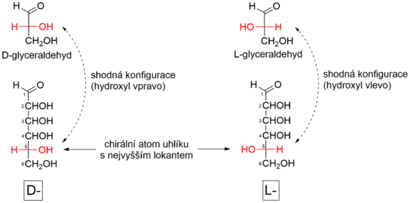

Slide 11
Směs stejných množství dvou opačných optických antipodů téže látky je opticky neaktivní racemát (racemická směs).
Sacharidy s větším počtem atomů uhlíku v molekule mají také více chirálních center a tedy i opticky aktivních izomerů.
Počet těchto stereoizomerních forem n je možné vypočítat pomocí LeBelova-van´t Hoffova vztahu n = 2^{c}, kde c je počet asymetrických uhlíků v molekule sacharidu.

Slide 12
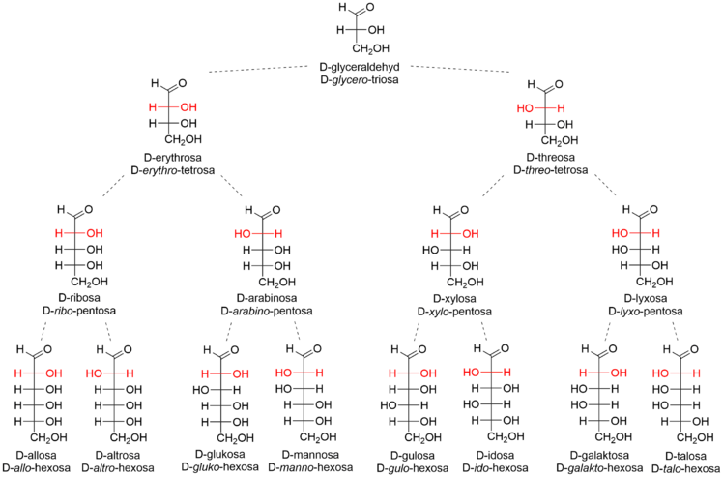
D-série aldehydických monosacharidů

Slide 13
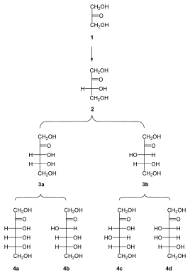
D-série ketonických monosacharidů
dihydroxyaceton
D-erythrulóza
D-ribulóza
D-xylulóza
D-psikóza
D-fruktóza
D-sorbóza
D-tagatóza

Slide 14
TRIÓZY
Aldotrióza - glyceraldehyd.
Ketotrióza – dihydroxyaceton.
Obě dvě sloučeniny jako fosforečné estery 3-fosfoglycerldehyd a dihydroxyacetonfosfát figurují v metabolismu sacharidů každé buňky.
Dihydroxyaceton nemá asymetrický uhlík.

Slide 15
TETRÓZY
Z tetróz má největší význam aldotetróza erytróza, která jako fosforečný ester erytróza -4-fosfát je důležitým meziproduktem v metabolismu sacharidů a zároveň výchozím substrátem pro biosyntézu aromatických látek.
K aldotetrózám patří rovněž treóza.
Ketotróza – erytrulóza.
Od názvů treóza a erytróza jsou odvozeny předpony treo- a erytro-, které se používají k označení relativní konfigurace skupin na dvou sousedních asymetrických uhlících v molekule sacharidu.

Slide 16
PENTÓZY
Z aldopentóz jsou nejdůležitějšími D-arabinóza a L-arabinóza, D-xylóza a D-ribóza.
První tři jsou obsaženy v polysacharidech rostlinného původu → arabany, xylany (arabská guma, sláma, dřevo) a dají se z nic získat hydrolýzou
D-ribóza a 2-deoxy-D-ribóza jsou složkami nukleových kyselin.
Z ketopentóz jsou významné D-ribulóza a D-xylulóza, které ve formě fosforečných esterů mají význam jako intermediáty v metabolismu sacharidů (fotosyntéza a pentózový cyklus).

Slide 17
HEXÓZY
Z aldohexóz jsou nejdůležitějšími D-manóza D-galaktóza a D-glukóza.
D-manóza se vyskytuje ve svatojánském chlebu a jako složka polysacharidu mananu v rozličných rostlinách.
D-galaktóza s glukźou dává (disacharid) mléčný cukr – laktózu.
Kromě toho se vyskytuje v některých polysacharidech (galaktany, galaktoarabany, galaktoxylany).
D-glukóza (hroznový cukr, škrobový cukr, dextróza) se vyskytuje v hroznech, ovoci, medu, a volná rovněž v krvi).

Slide 18
Dále je složkou disacharidů sacharózy, maltózy a laktózy.
Kromě toho se nachází také v trisacharidu rafinóze a v různých polysacharidech (škrob, celulóza, glykogen) a v glykosidech.
Je ústředním sacharidem v metabolismu sacharidů.
Z ketohexóz jsou nejvýznamnější D-fruktóza a L-sorbóza.
D-fruktóza (ovocný cukr, levulóza) se vyskytuje v ovoci, v medu, v disacharidu sacharóze, trisacharidu rafinóze a v polysacharidech (inulin).
L-sorbóza se vyskytuje v některých druzích ovoce.
Je meziproduktem syntézy kyseliny L-askorbové (vit. C).

